Slide 1
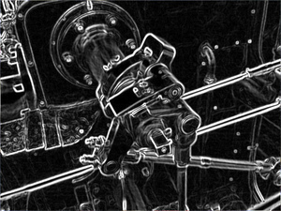
Sobel Edge Detection Accelerator v1
임용성 2019310649
홍승범 2019314131
손정빈 2019312227
전우승 2019314431

Slide 2
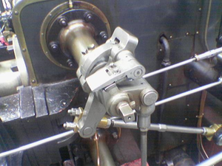
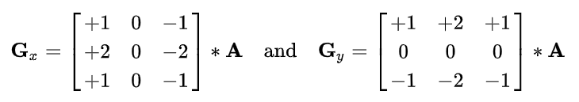
What is Sobel Edge Detection?
Matrix Operation
RGB
SOBEL
CORE

Slide 3
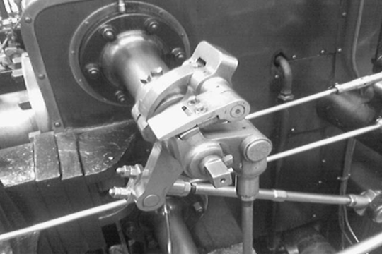
How we Challenging this Problem?
SW
HW
540 x 360 x 3(RGB) x 8bit
= 4,665,600 bits
540 x 360 x 1(mono) x 8bit
= 1,555,200 bits
540 x 360 x 8bit
= 1,555,200 bits
■ SW
SW 전처리를 통해 RGB → MONO로 바꿈으로써 연산량을 3배 줄임
→ Speed UP !
■ HW
FPGA를 사용하여 행렬 연산을 가속
➔

Slide 4
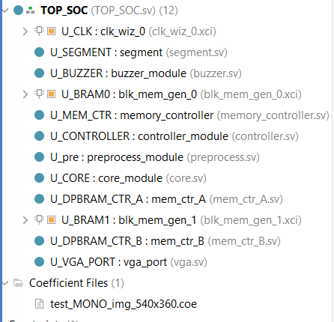
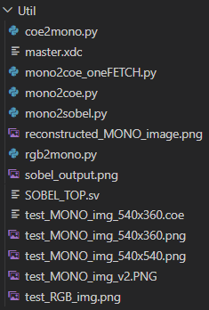
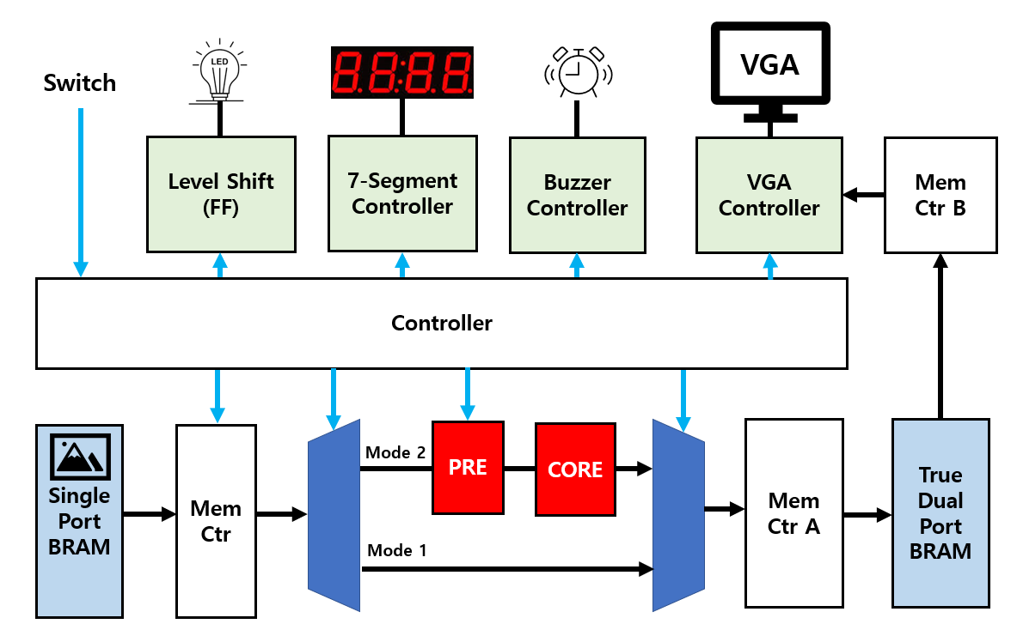
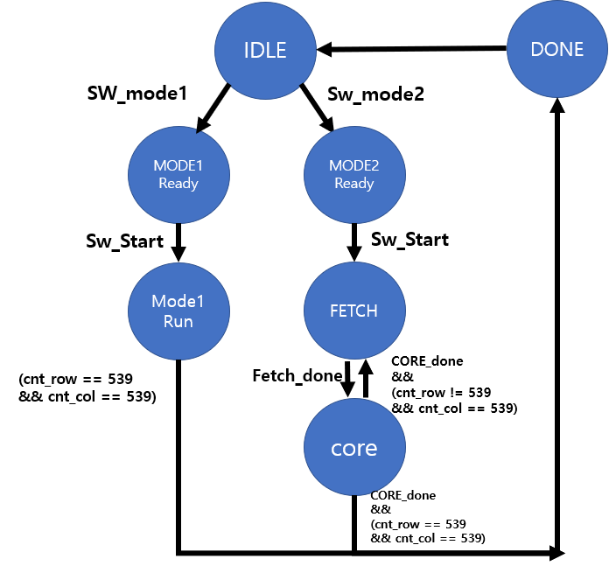
Brief Summary
SW
RTL & IP
◆ Hardware Using
(Mandatory)
LED
7-Segment
Push Switch & DIP SW
Reset SW
Piezo Buzzer
(Additional)
VGA
BRAM
Clock Wizard

Slide 5
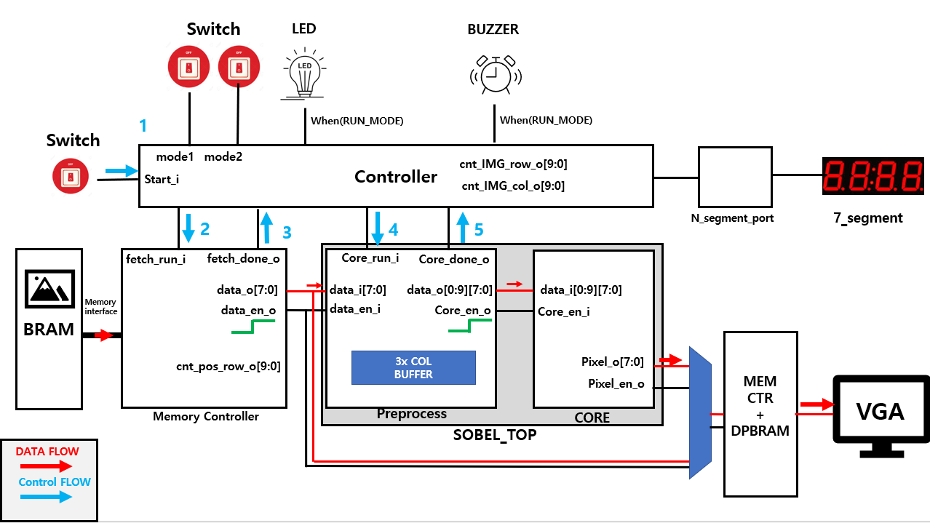
Key Point & Dataflow
BUFFER
8
3
540
Width : 8
Width : 8
SP BRAM
DP BRAM
Depth : 540 x 360

Slide 6
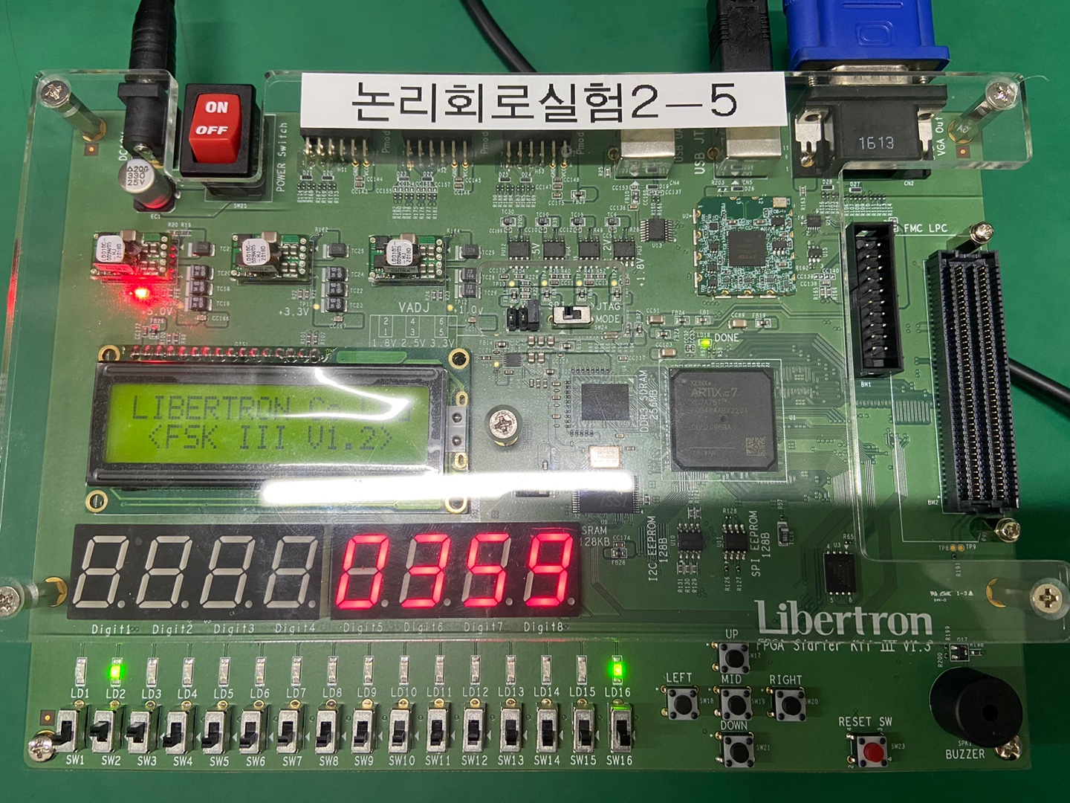
Brief Summary - Function
◆ Function
Switch 1(DIP) → Mode1 ( Raw )
Switch 2(DIP) → Mode2 ( Sobel )
Switch 3(DIP) → Buzzer Mode
Button (MID) → Start Signal
Reset SW → System Reset
DONE LED → At Done State
7-Segment → # of Row which is processed
8. Buzzer → Up Tone at row up
VGA
7-Segment
Start
Reset
Done LED
Mode 1
Mode2
Buzzer Mode

Slide 7
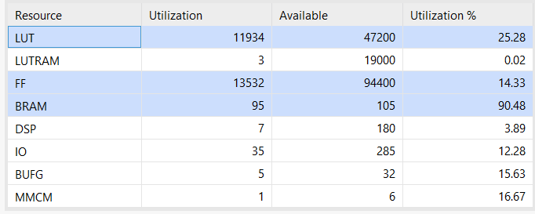
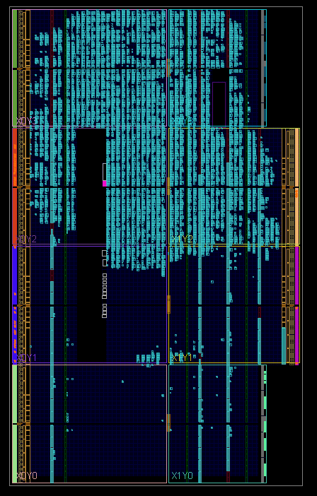
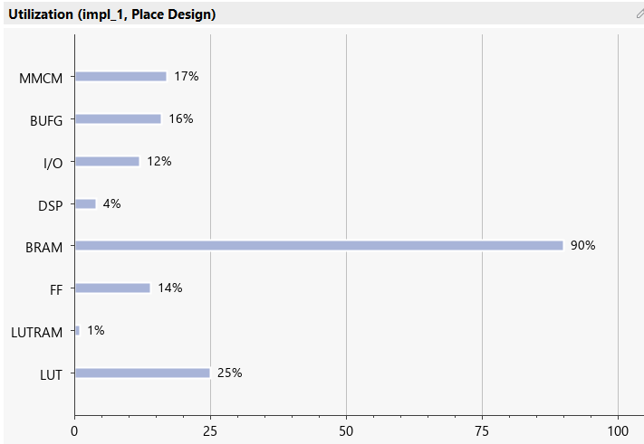
Result – Area
◆ Area
◆ Board Name
- xc7a75tfgg484-1
◆ Board Resource Limit
- Logic Cell : 75.520
- BRAM : 105KB
◆ Utilization
- BRAM : 90%
- LUT : 25.28%
- FF : 14.33%
◆ Resource

Slide 8
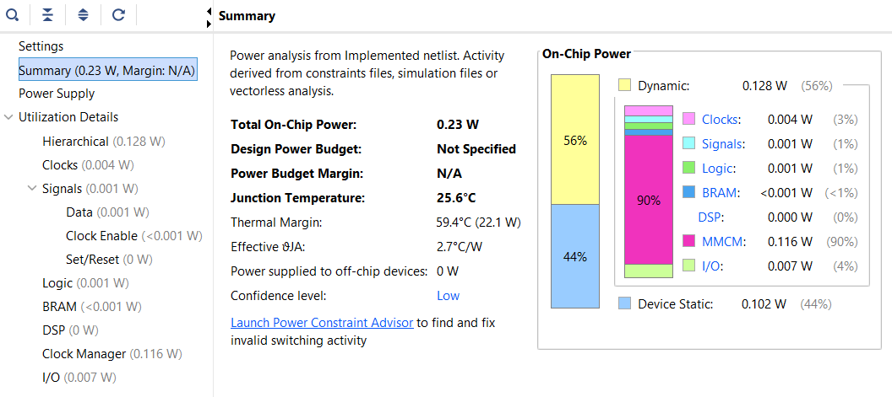
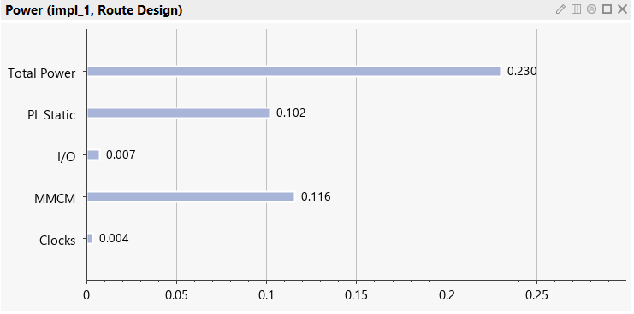
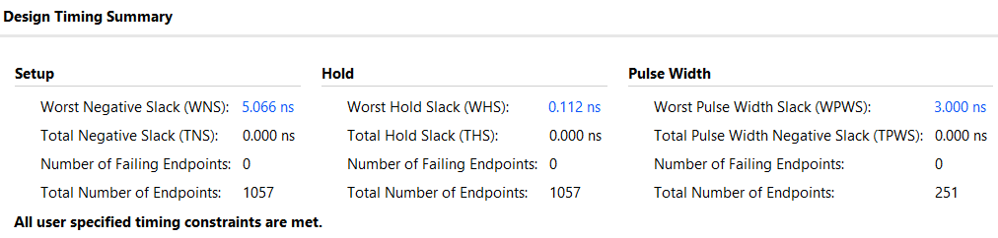
Result – Power & Timing
◆ Power
Power : 0.23W
- Dynamic : 0.128W (56%)
- Static : 0.102W (44%)
◆ Timing
There is no Slack!

Slide 9
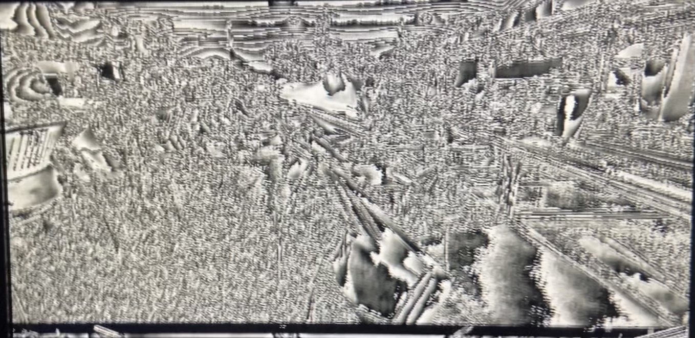
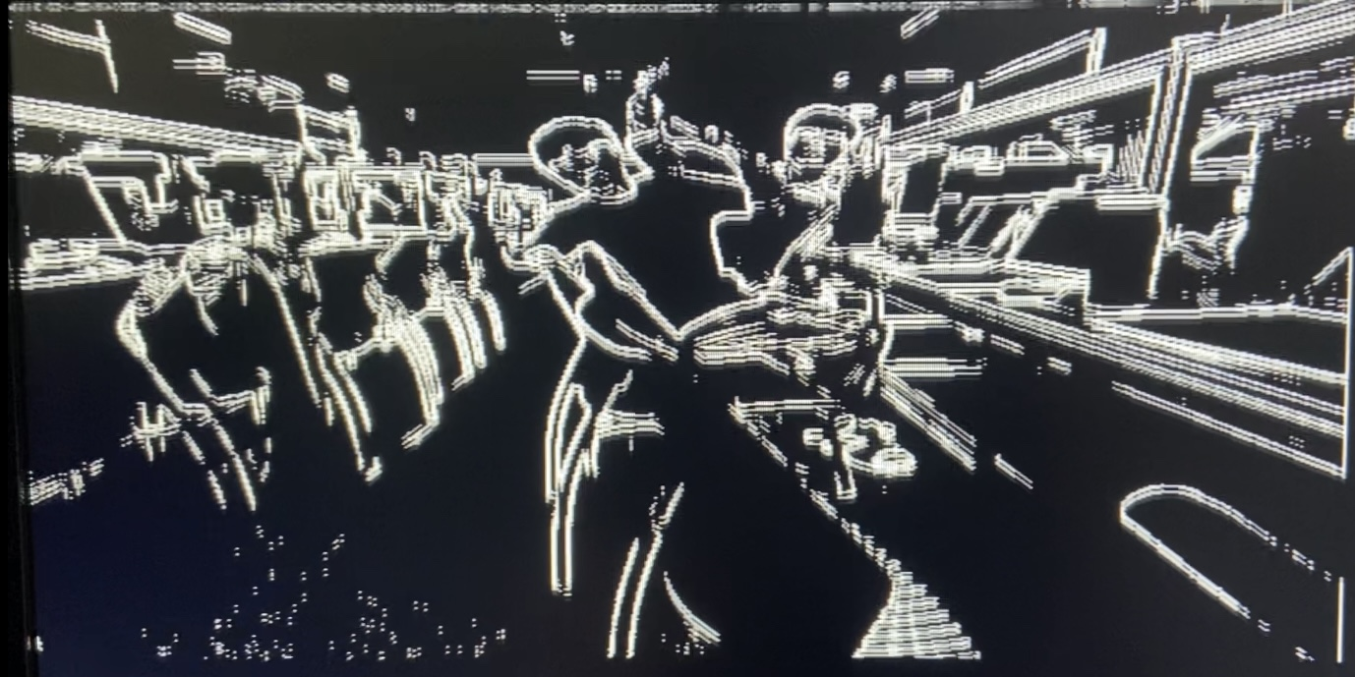
Result
Mode 1
Mode 2
◆ Comment
저희 팀의 주 목표는 Sobel Edge Operator 가속기를 설계하는 것이었습니다.
가시성을 위해서 Mode1을 후반부에 추가하였고, 5월 27일 이전까지 Mode1의 동작이 성공적으로 동작함을 확인하였으나, Version Update를 하면서, mode1이 오동작하는 문제가 발생했습니다.
하지만, 본래 목적인 Sobel 가속기 설계를 성공적으로 하였으므로, 이번 TermProject를 성공적으로 수행완료했습니다.

Slide 10
Q & A
Thank you ☺
◆ 역할 및 참여 내용
임용성
Mem Ctr & Mem Ctr A & BRAM
Preprocess
TOP (Mode 1 , Mode 2)
홍승범
7-Segment
Preprocess
CORE
손정빈 :
VGA Controller
CORE
Mem Ctr B
전우승 :
Buzzer Controller
Mem Ctr

